Slide 1
note
온라인 사진 공유 및 소셜 네트워킹 프로그램
2020.07.27
김녹훈, 장현봉, 김동기
오정우, 김영훈, 박영은

Slide 2
목 차
1. 프로젝트 개요
2. 개발일정
3. 개별 역할 분담
4. 초기 모델
5. ERD 설계
6. 프로젝트 최종 모델
7. 프로젝트 시연

Slide 3
프로젝트 개요
프로젝트 기획안
인스타그램
2. 사진 위주
3.모바일보다는 pc 위주의 공간
프로젝트 용도
및 사용 목적
-팔로우를 통해 형성되는 인맥
-각종 이미지를 중심으로 한 노출로 시각적 효과
-게시글로 다른 유저와의 원활한 소통

Slide 4
개발일정
날짜 | 07.13.월 | 07.14.화- 07.16.목 | 07.17.금 – 07.21.화 | 07.22.수 | 07.23.목 ~07.24.금
주제 선정
초기모델설계
HTML설계
디자인 이미지
기능통합
테스트 및 오류 수정

Slide 5
개별 역할 분담
김녹훈(조장)
백엔드, 프론트앤드, DB연동 모든 수행
디버깅 및 모든페이지통합
장현봉
뷰 작업 수행 관리자페이지 기능 구현
각종 기능 및 오류 수정
김동기
뷰 작업 수행 메인페이지 기능 구현
각종 기능 및 오류수정
오정우
뷰 작업 수행 및 회원가입페이지 오류수정
김영훈
뷰 작업 수행
검색페이지, 프로필페이지 기능 및 오류 수정
박영은
뷰 작업 수행
댓글페이지 기능 및 오류수정

Slide 6
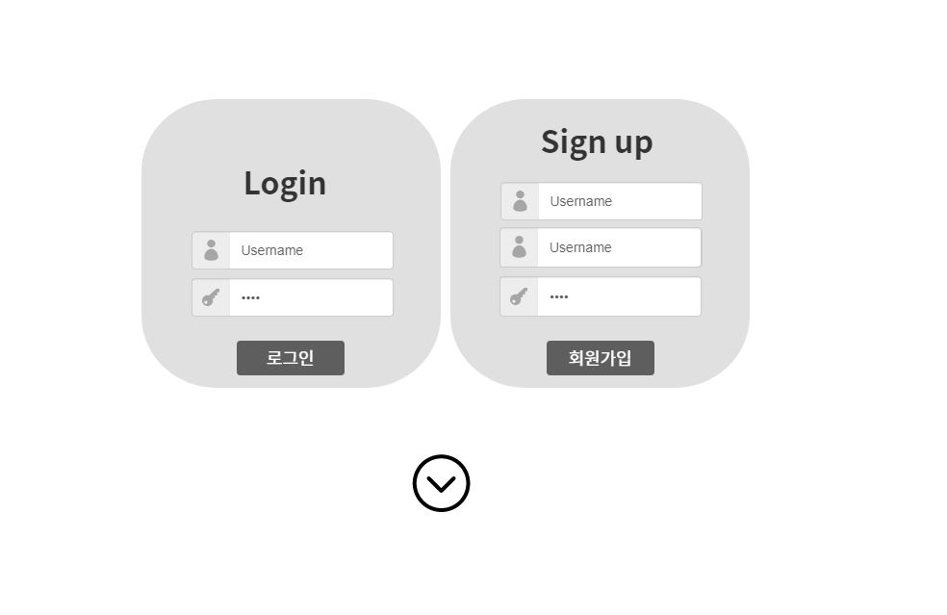
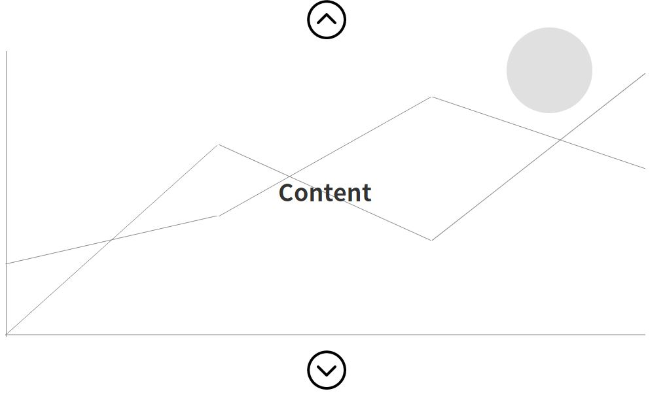
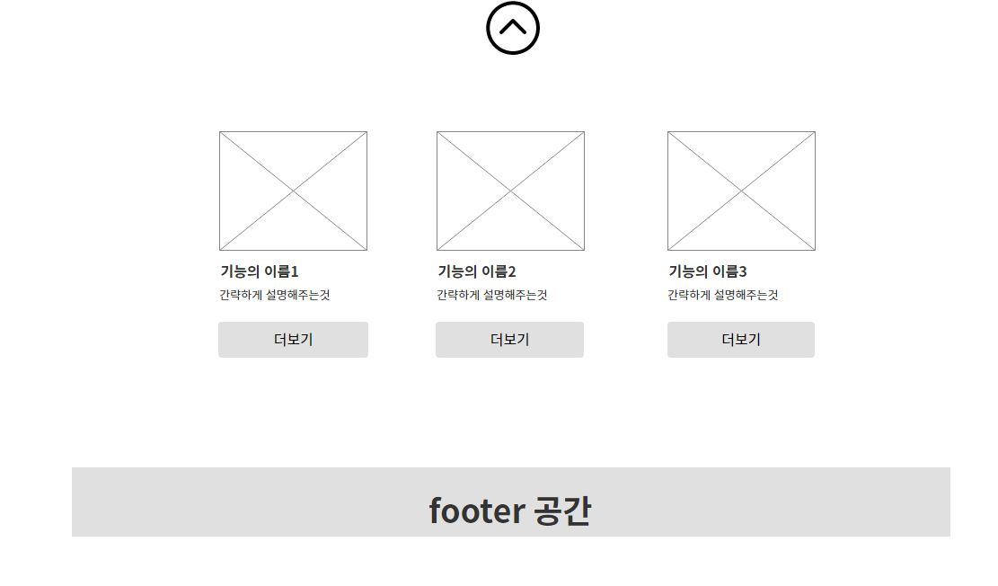
초기모델

Slide 7
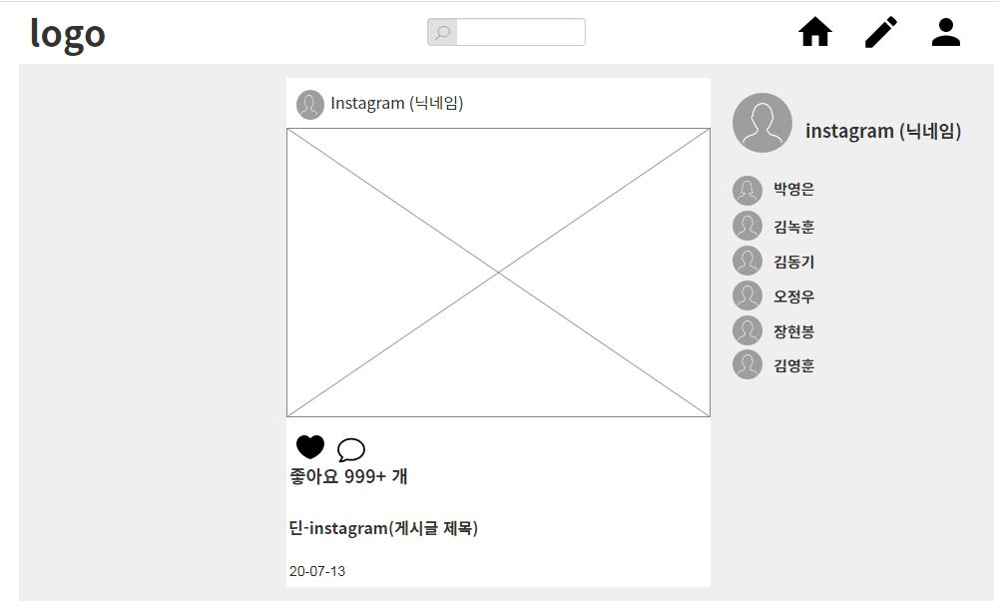
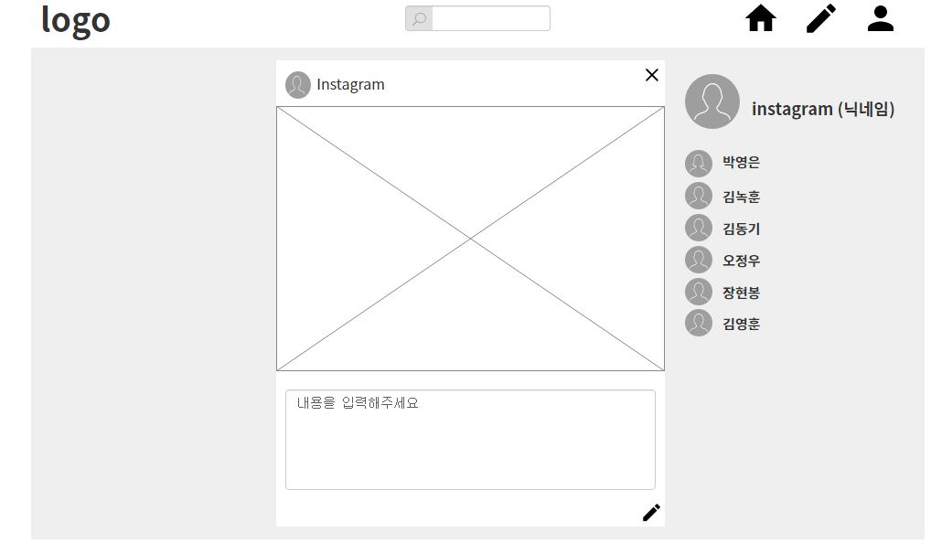
초기모델

Slide 8
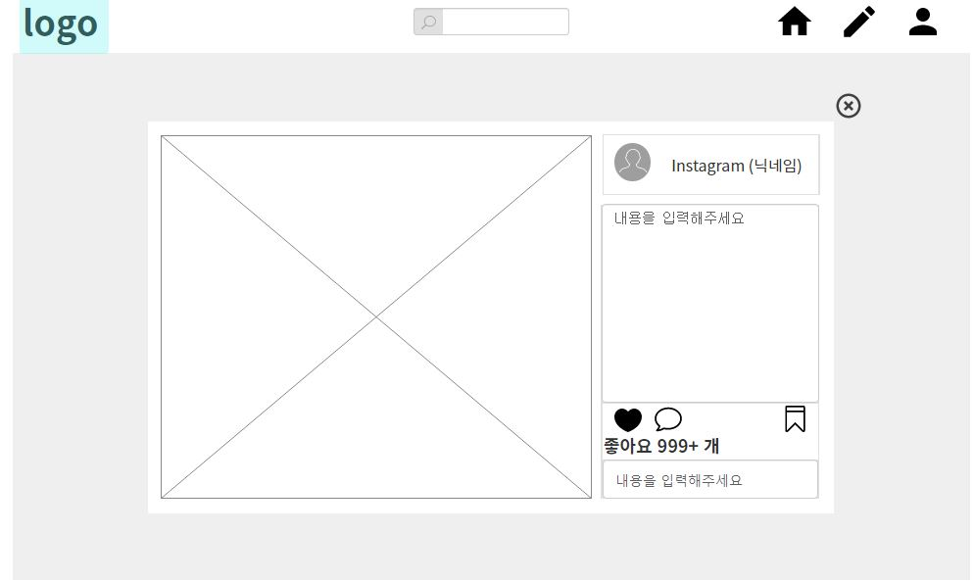
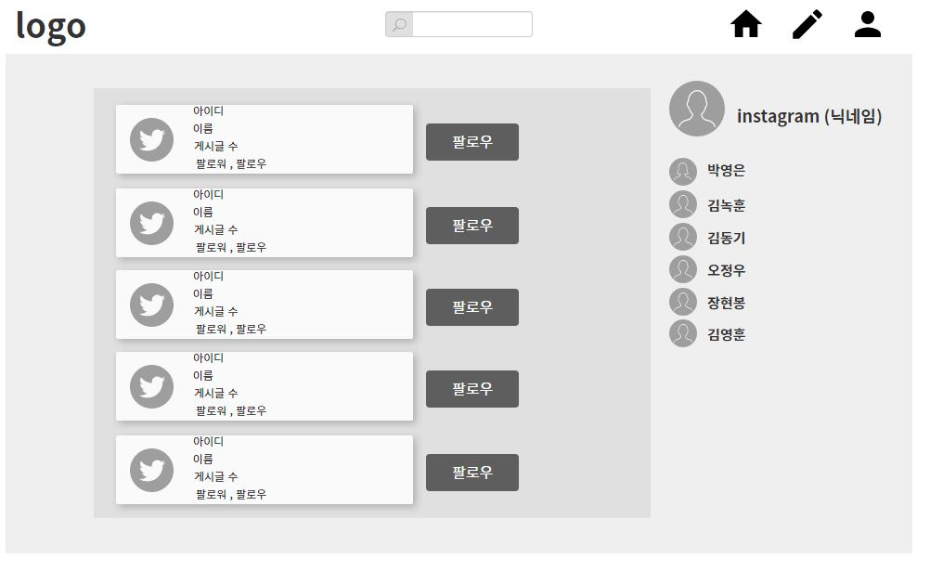
초기모델

Slide 9
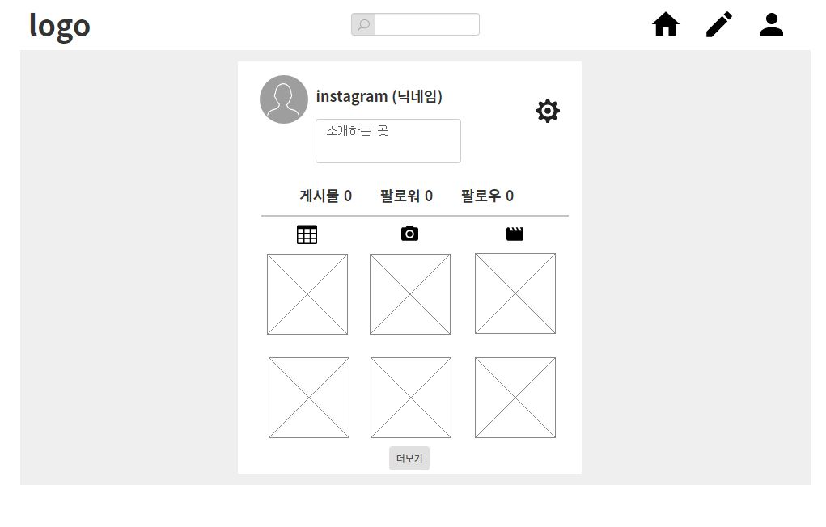
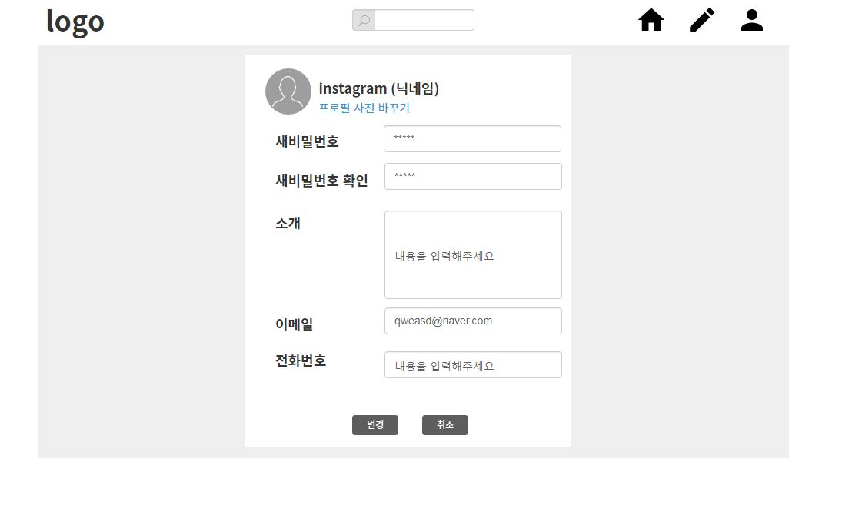
초기모델

Slide 10
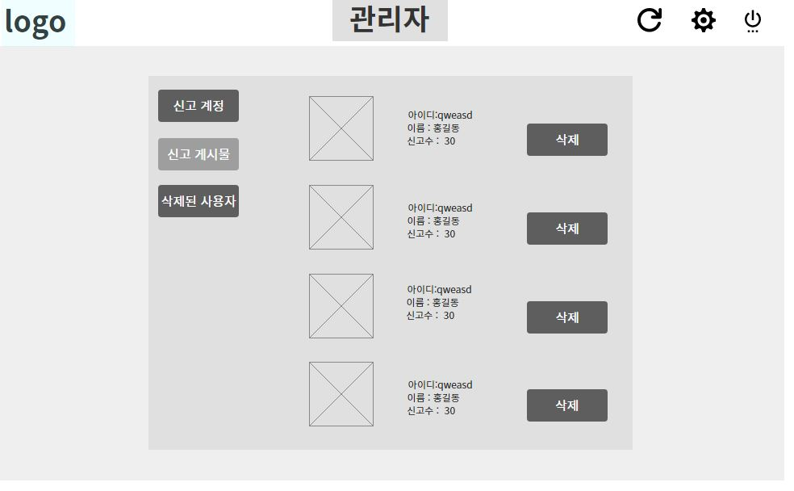
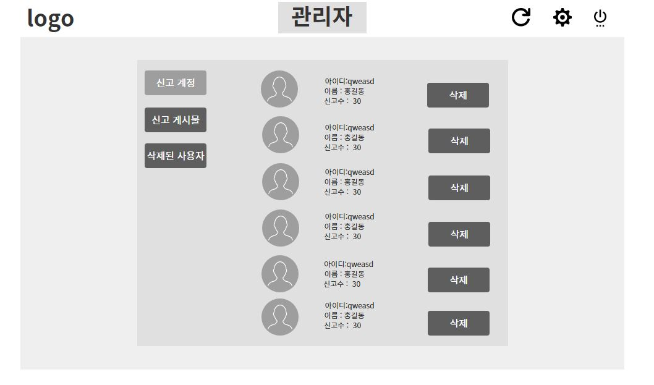
초기모델

Slide 11
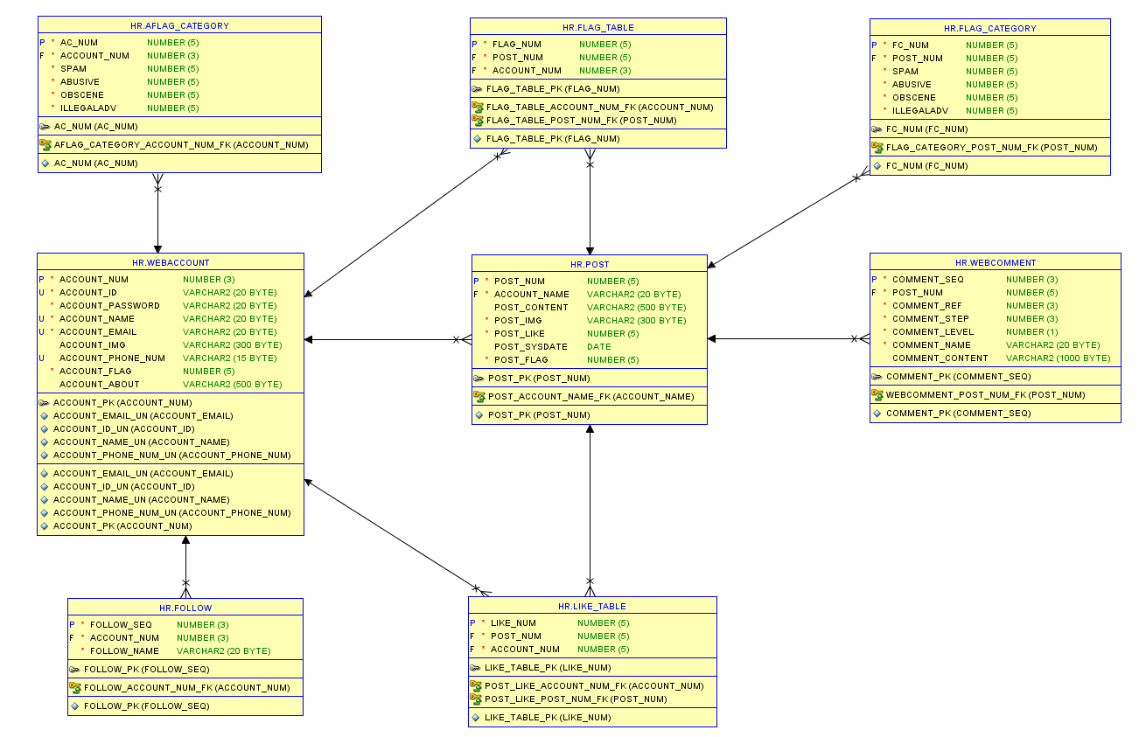
ERD 설계

Slide 12
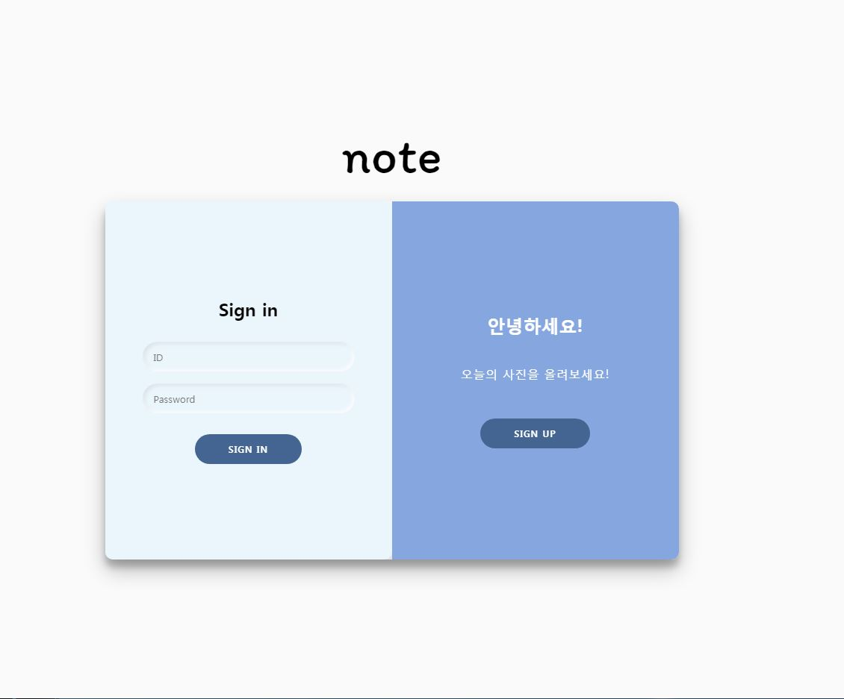
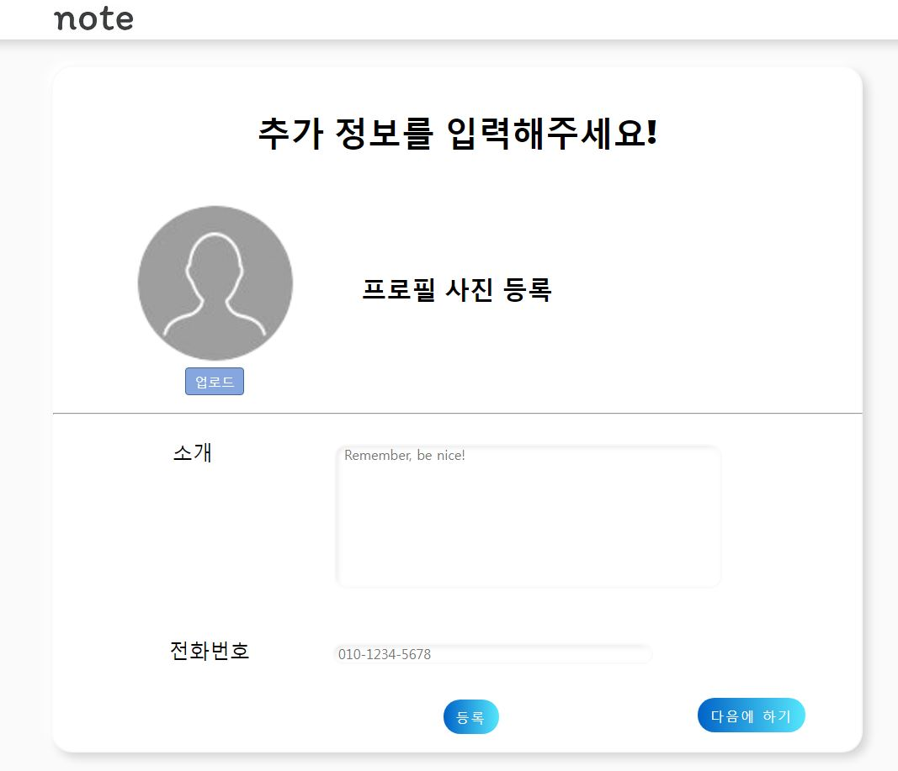
프로젝트 최종 모델
로그인 화면
회원가입 설정화면

Slide 13
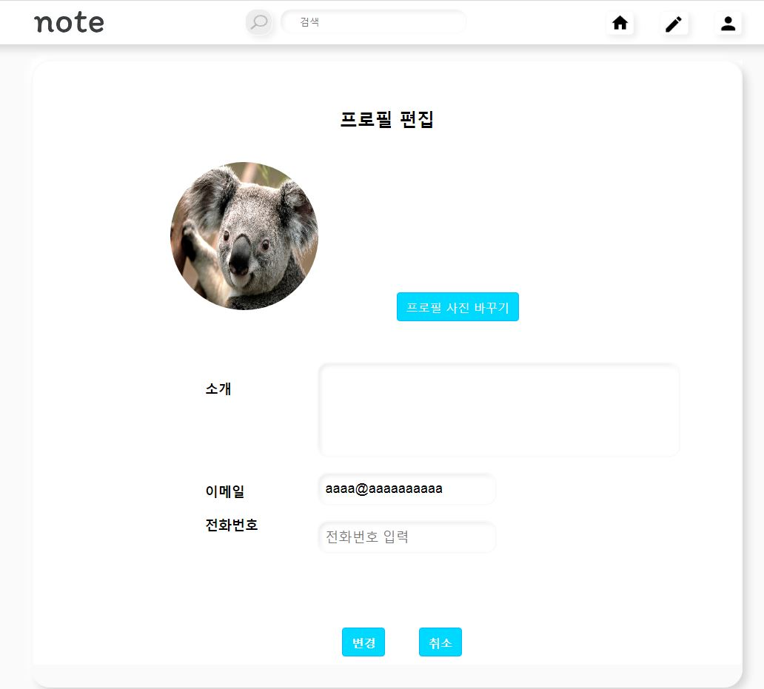
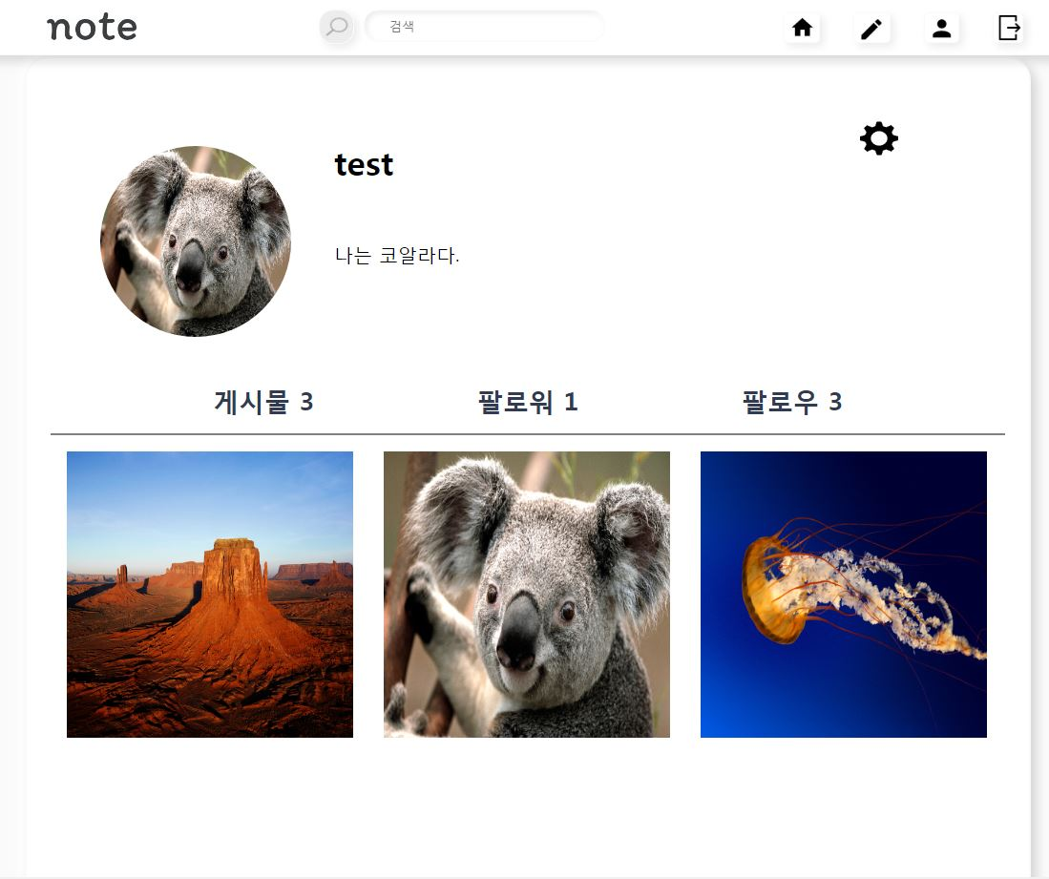
프로젝트 최종 모델
프로필 설정화면
프로필 화면

Slide 14
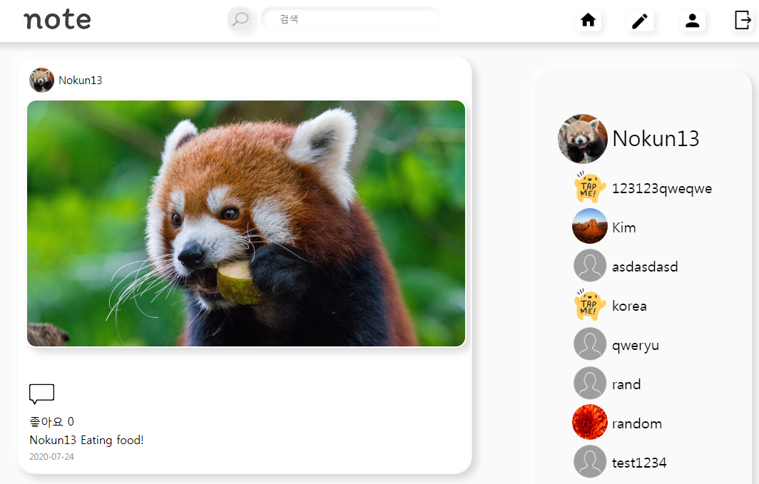
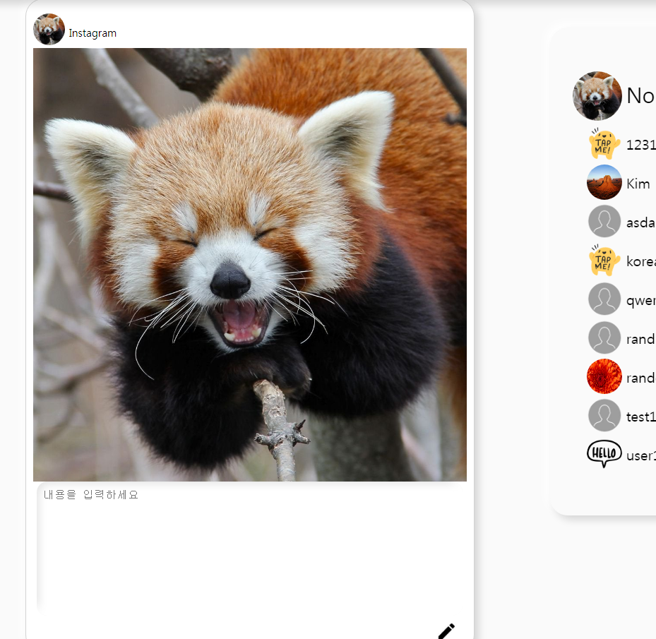
프로젝트 최종 모델
메인페이지 화면
글작성 화면

Slide 15
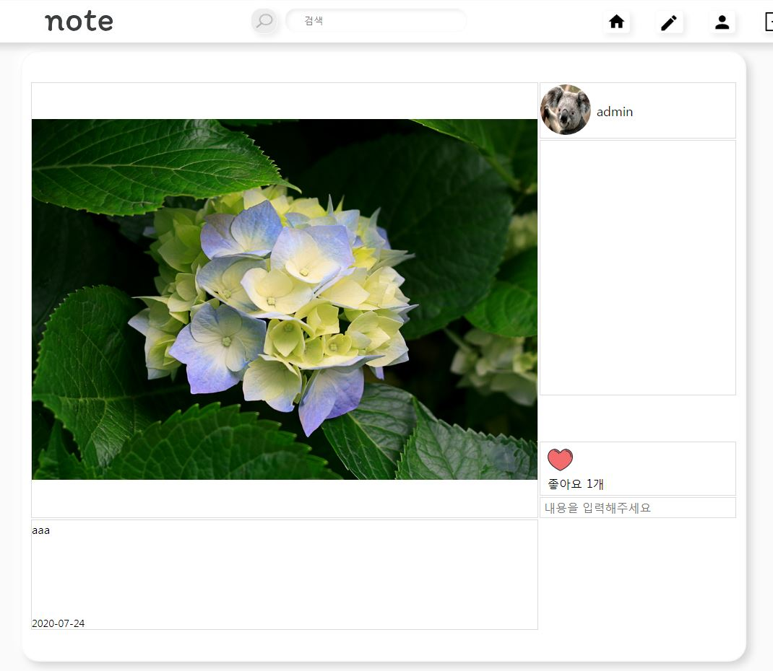
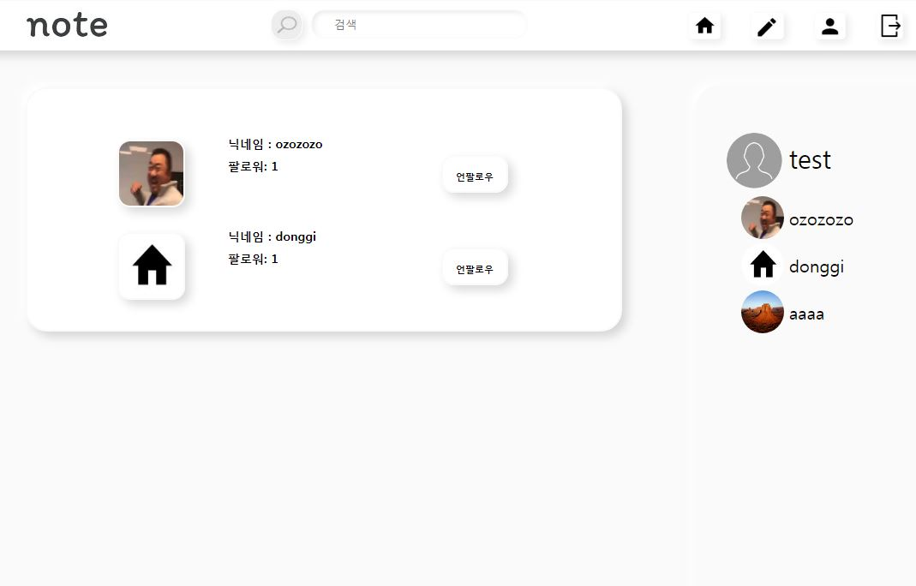
프로젝트 최종 모델
댓글페이지 화면
검색페이지 화면

Slide 16
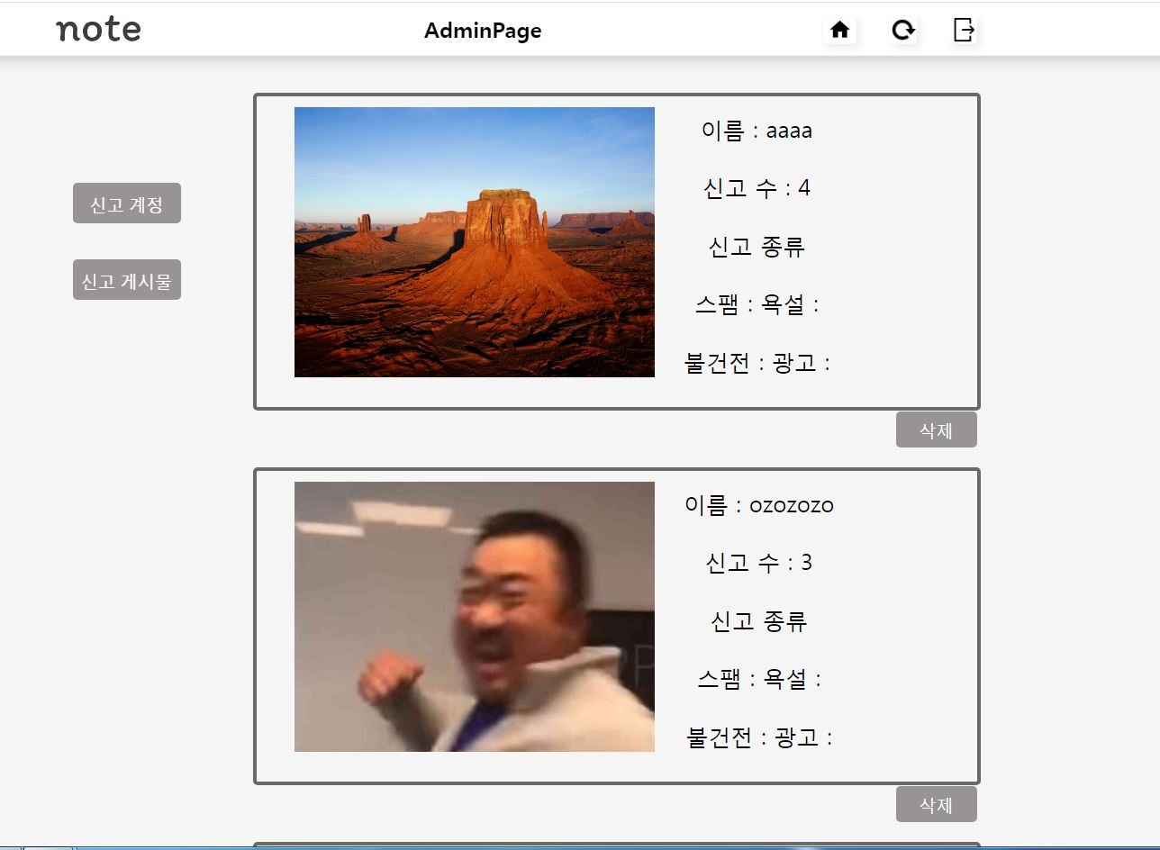
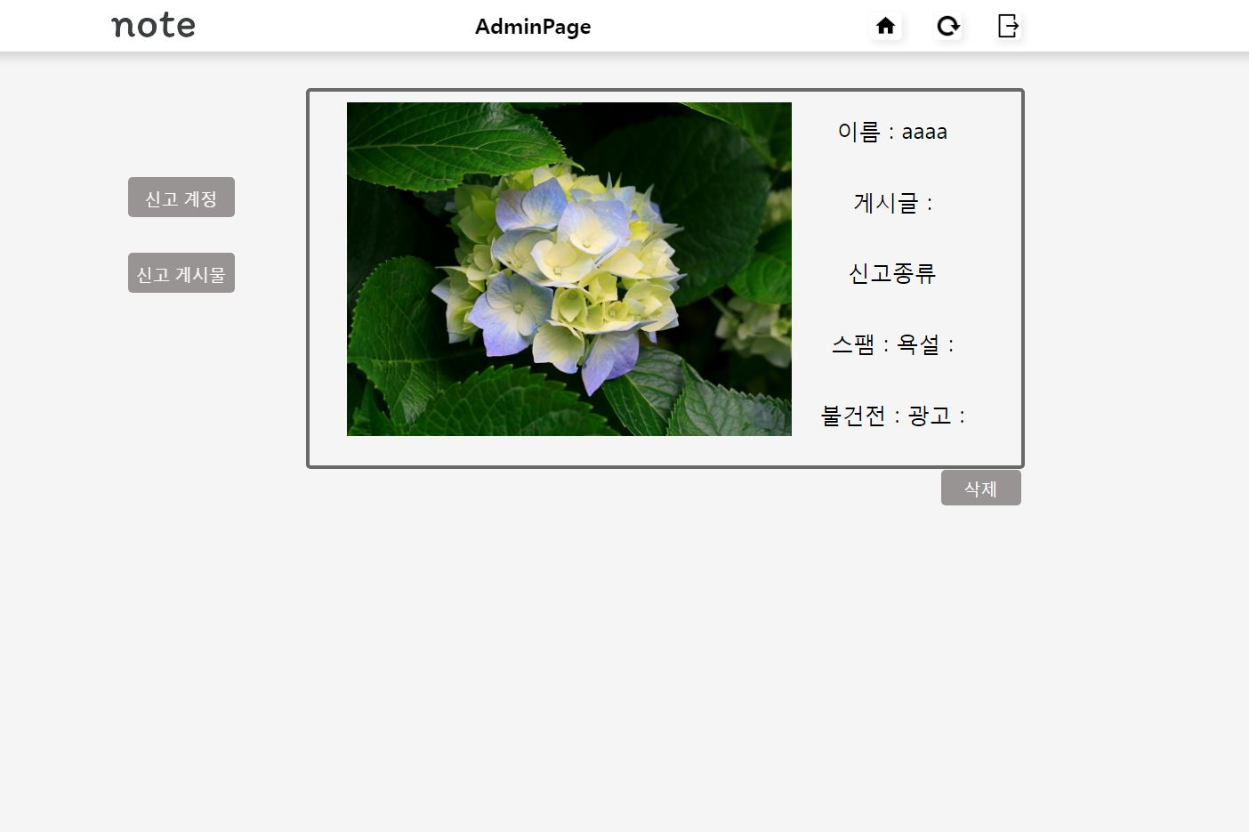
프로젝트 최종 모델
관리자 계정신고화면
관리자 게시물 신고화면

Slide 17
프로젝트 note 시연

Slide 18
Q&A

Slide 19
감사합니다.

